Slide 1

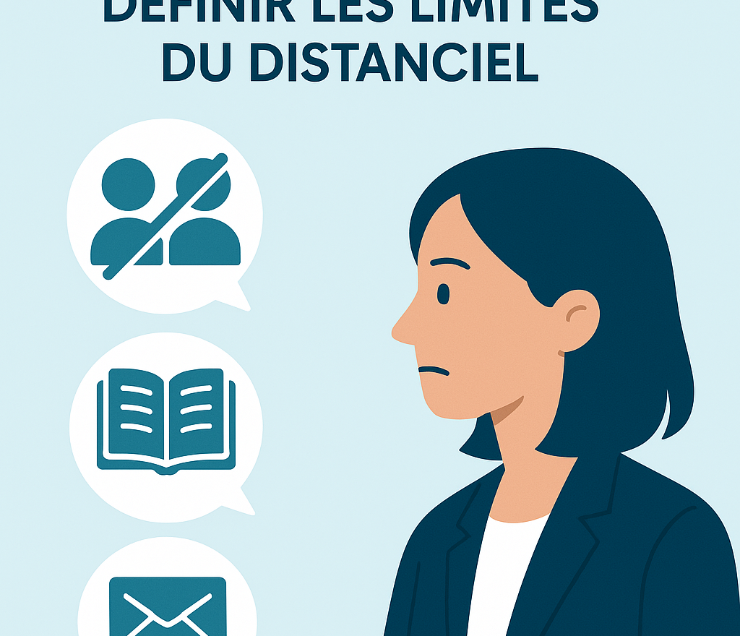


Étape 3 : Définir les limites du distanciel
Outils
Voilà pour vous aider une grille "Quand privilégier le présentiel vs distanciel" en fonction de différents critères (type de livre, relation existante, nouveauté stratégique, etc.)
Type de livre | Caractéristiques | Période / Saison | Mode recommandé | Service de presse | Conseil au représentant
Album jeunesse | Illustré, nécessite d’être feuilleté | Toute l’année (pic à Noël) | Présentiel privilégié | SP papier recommandé | Montrer les planches, insister sur la qualité papier et couleurs.
Roman grand public | Auteur peu connu | Hors rentrée littéraire | Distanciel possible | SP numérique suffisant | Envoyer fiche-titre synthétique, relance téléphonique courte.
Roman grand public | Auteur reconnu / tête d’affiche | Rentrée littéraire / rentrée de janvier | Présentiel indispensable | SP papier + numérique (double diffusion) | Présentation forte, insister sur l’accompagnement presse/marketing.
Essai / Document | Thématique pointue | Toute l’année (selon actualité) | Mixte | SP numérique suffisant | Présentiel si sujet tendance, sinon distanciel avec arguments ciblés.
Scolaire / Parascolaire | Référence technique, collections | Rentrée scolaire (mai à septembre) | Présentiel conseillé | SP papier utile (enseignants prescripteurs) | Présenter nouveautés en amont de la rentrée, accompagnement fort.
BD / Manga | Séries établies | Sorties régulières | Distanciel efficace | SP numérique (extraits) | Envoyer planning de parutions, insister sur la rotation et la fidélité des lecteurs.
BD / Manga | One-shot, nouveauté graphique | Lancement | Présentiel préférable | SP papier recommandé | Montrer visuels en grand format, insister sur originalité graphique.
Beau-livre / Art | Format illustré, prix élevé | Noël, fêtes, événements culturels | Présentiel indispensable | SP papier quasi indispensable | Manipuler l’objet, montrer la fabrication, argumenter le cadeau.
Poésie / Théâtre | Niche, faible volume | Hors temps fort | Distanciel recommandé | Pas de SP systématique (numérique ponctuel) | Mail court, suivi limité, proposer quantités ajustées.
Livre pratique / Vie quotidienne | Cuisine, jardinage, bien-être | Saisonnalité (printemps, Noël…) | Mixte | SP papier si auteur connu, sinon numérique | Présentiel si auteur tendance, distanciel pour fonds ou titres catalogue.
Poche | Réédition d’un succès | Toute l’année | Distanciel suffisant | SP numérique suffisant | Rappel chiffres de ventes en grand format, insister sur prix attractif.

